Slide 1
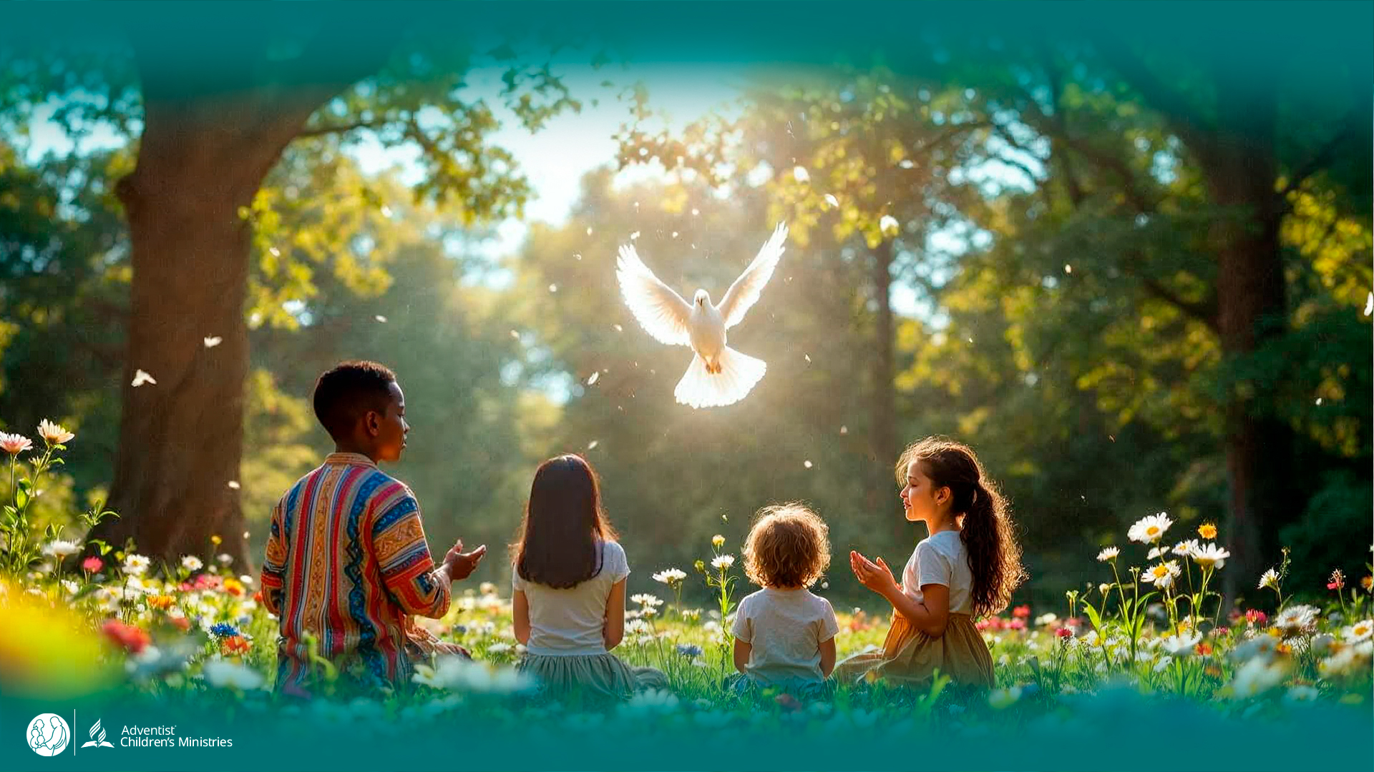
Día 6
El Espíritu
DESATADO
nos motiva a vivir con salud
DÍAS DE ORACIÓN
7-17 de enero de 2026
Notes:
¡Bienvenidos al Día 6!
El Espíritu desatado nos motiva a vivir con salud.
Sigamos a Luca y Orel hacia el Prado Celestial.

Slide 2
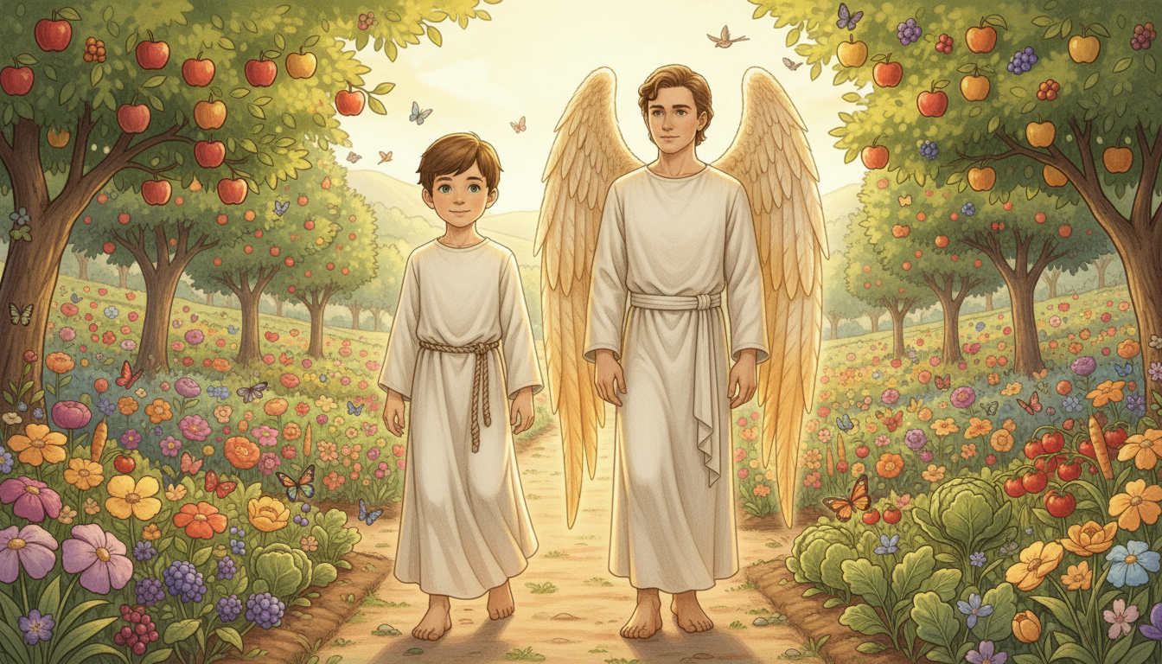
Notes:
Llegan al Prado Celestial: frutas, flores, mariposas, aves.
“Aquí se planta y se cosecha casi toda variedad,” dice Orel, “para alimentar la Ciudad Santa.”
Luca ríe: “¡Espero que el brócoli sepa bien aquí! En la Tierra solíamos comer carne… pero aquí nadie necesita eso.”

Slide 3
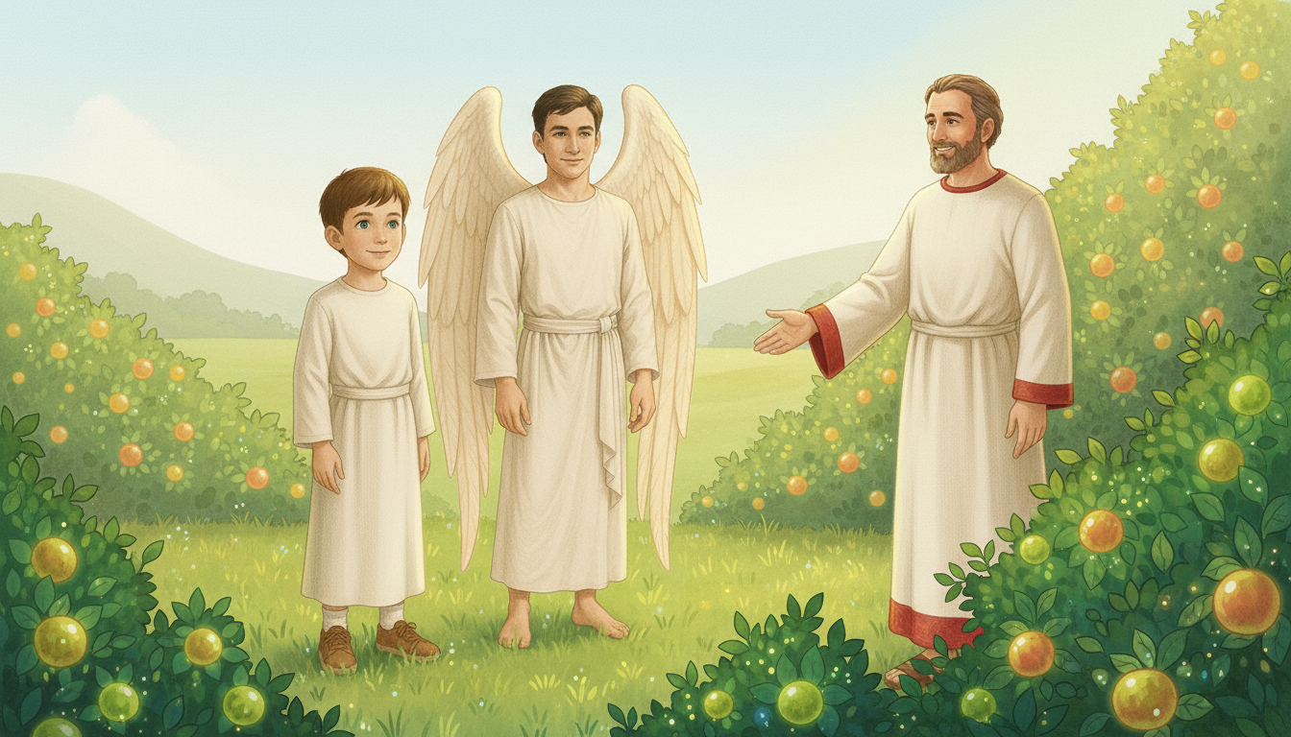
Notes:
Un hombre sale de entre los arbustos con una túnica blanca y un borde rojo.
“La respuesta es sencilla,” dice — “la dieta original de Dios eran las plantas y las semillas.”
Orel añade: después del diluvio, se permitió la carne; se estableció lo limpio y lo impuro, pero la gente se desvió y sufrió las consecuencias.
El hombre sonríe: “Mi nombre es Juan — el Bautista en la Tierra. Aquí, todos son bautizados por el Espíritu Santo.”
“Me encanta estar aquí, sentir el viento y estar rodeado por la naturaleza,” añade Juan. “Jesús era mi primo — el Cordero de Dios.”

Slide 4
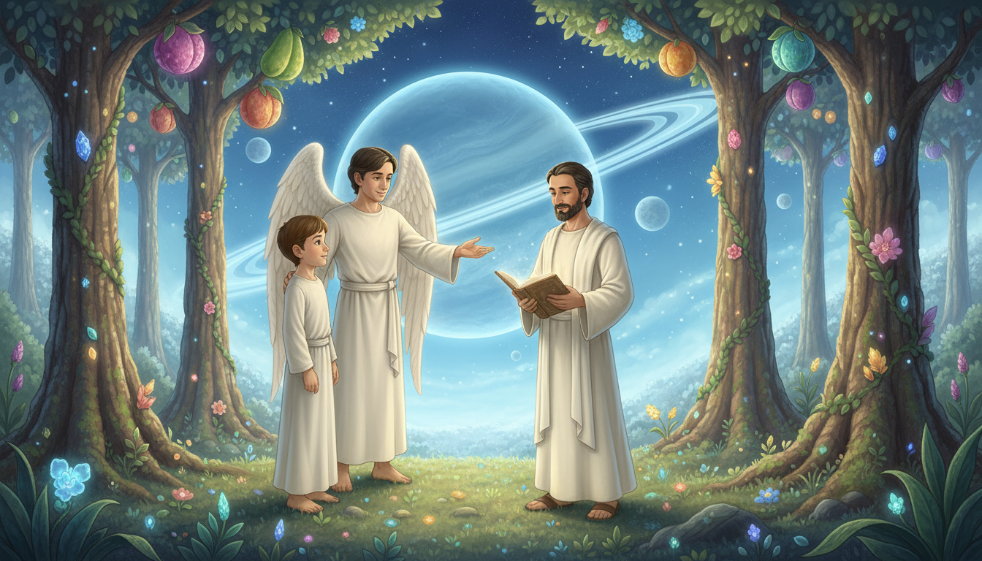
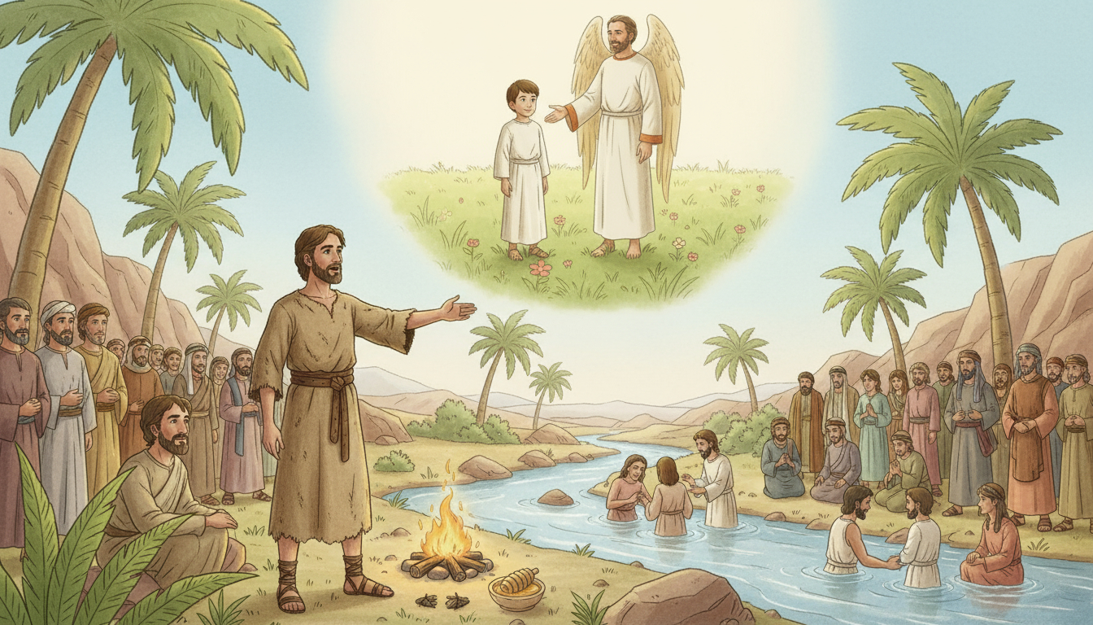
Notes:
Orel muestra un versículo en el vidrio flotante y lee Lucas 1:15 (NVI):
“...porque será grande delante del Señor... no tomará vino ni bebida fermentada, y será lleno del Espíritu Santo aun antes de nacer.”
Juan sonríe: “Mi padre Zacarías perdió la voz hasta el día en que nací — ¡todavía lo molestamos por eso!”

Slide 5
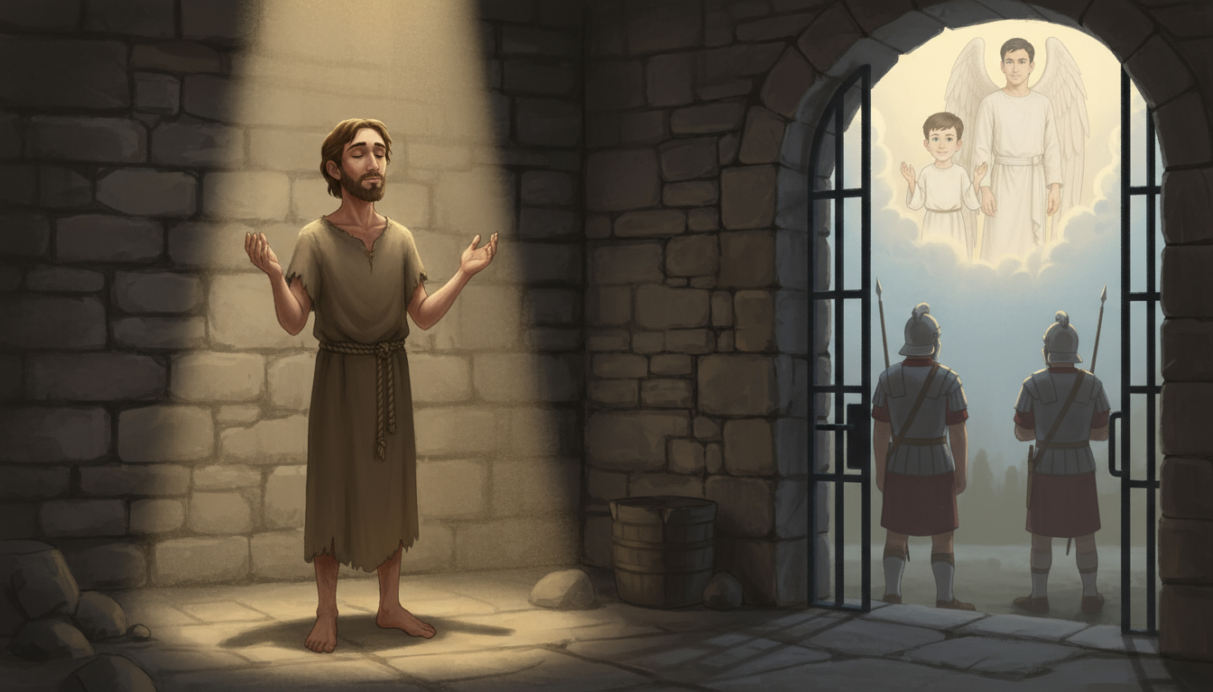
Notes:
“El Espíritu fue desatado en mi vida desde el vientre,” dice Juan.
“Mi misión fue difícil — persecución, maltrato, rechazo.”
“Perseveré porque el Espíritu me enseñó a vivir de manera sencilla y saludable.”
“Subí montañas y caminé cientos de kilómetros llevando el mensaje de Dios.”
“Incluso enfrenté un final trágico — pero resucité con los justos y vi a mi Salvador.”

Slide 6
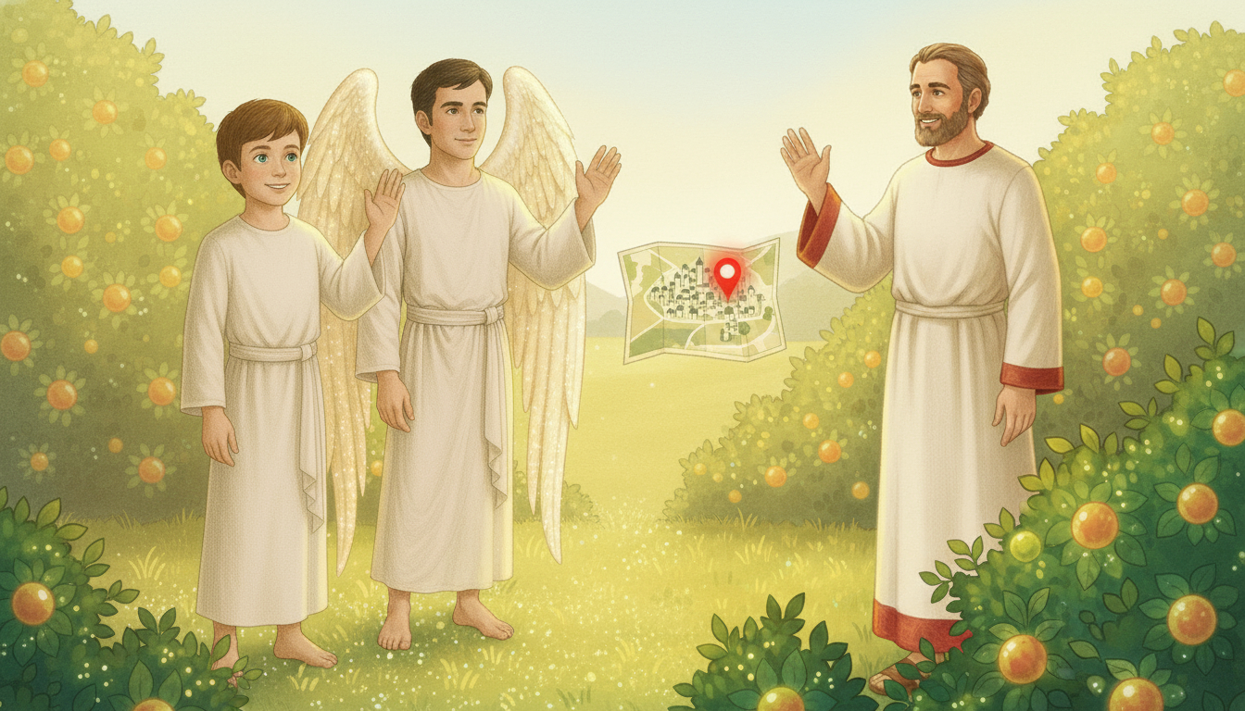
Notes:
“Ahora quiero aprender todo sobre la naturaleza,” dice Juan.
“Siento curiosidad por cómo las plantas producen flores... y cómo las flores se convierten en frutos.”
“Estoy aprendiendo mucho aquí en el Prado Celestial — hay una eternidad para descubrir la creación de Dios.”
El punto rojo parpadea en el mapa de Orel. “Es hora de irnos,” dice Orel.
“Gracias, Juan,” dice Luca. “Estoy seguro de que nos volveremos a encontrar.”

Slide 7

Notes:
El Espíritu nos motiva a vivir saludablemente para la misión de Dios.
¡Manos a la obra!
Prepara una canasta con alimentos saludables para alguien necesitado; ve con tus padres o maestros; ora y comparte versículos sobre la fe en Jesús.
¡Oremos!
Pide al Espíritu Santo que te dé motivación para vivir con salud.
Pídele que te convierta en un instrumento poderoso para predicar sobre Jesús.

